Slide 1
العمليات متعددة الإتجاهات (polytropic processes)
في خلال مناقشاتنا السابقة للعمليات الحرارية إفترضنا أنها تتم في إتجاه واحد إما تحت ثبات الحجم أو الضغط أو درجة الحرارة أو كمية الحرارة, ولكن في الحياة الواقعية قد تتم العملية الواحدة في أكثر من اتجاه فمثلا تحت ثبات كمية الحرارة قد يحدث تسرب لبعض كمية الحرارة وكذلك العملية تحت ثبات درجة الحرارة قد يحدث ارتفاع طفيف في درجة الحرارة ونفس الشيء للضغط والحجم , وللتغلب على هذه المشاكل يمكننا تعميم بعض الفروض السابقة كالسعة الحرارية للغاز يمكن تعريفها على وجه عام بأنها

Slide 2
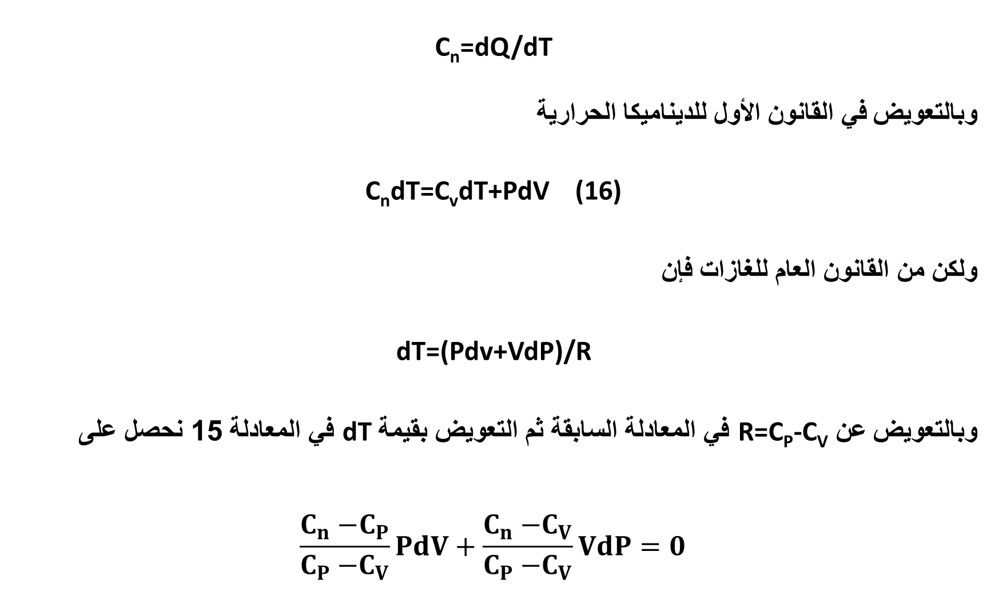
C_{n}=dQ/dT
وبالتعويض في القانون الأول للديناميكا الحرارية
C_{n}dT=C_{v}dT+PdV (16)
ولكن من القانون العام للغازات فإن
dT=(Pdv+VdP)/R
وبالتعويض عن R=C_{P}-C_{V} في المعادلة السابقة ثم التعويض بقيمة dT في المعادلة 15 نحصل على
$$\frac{C_{n}{−C}_{P}}{C_{P}{−C}_{V}}PdV+\frac{C_{n}{−C}_{V}}{C_{P}{−C}_{V}}VdP=0$$

Slide 3
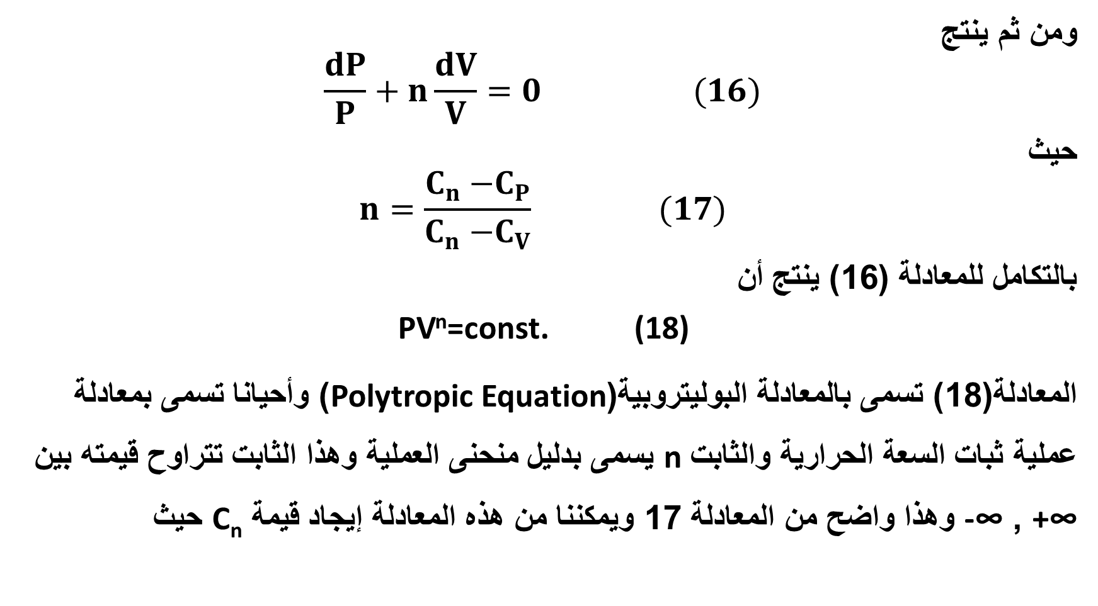
ومن ثم ينتج
$$\frac{dP}{P}+n\frac{dV}{V}=0 (16)$$
حيث
$$n=\frac{C_{n}{−C}_{P}}{C_{n}{−C}_{V}} (17)$$
بالتكامل للمعادلة (16) ينتج أن
PV^{n}=const. (18)
المعادلة(18) تسمى بالمعادلة البوليتروبية(Polytropic Equation) وأحيانا تسمى بمعادلة عملية ثبات السعة الحرارية والثابت n يسمى بدليل منحنى العملية وهذا الثابت تتراوح قيمته بين +∞ , -∞ وهذا واضح من المعادلة 17 ويمكننا من هذه المعادلة إيجاد قيمة C_{n} حيث

Slide 4
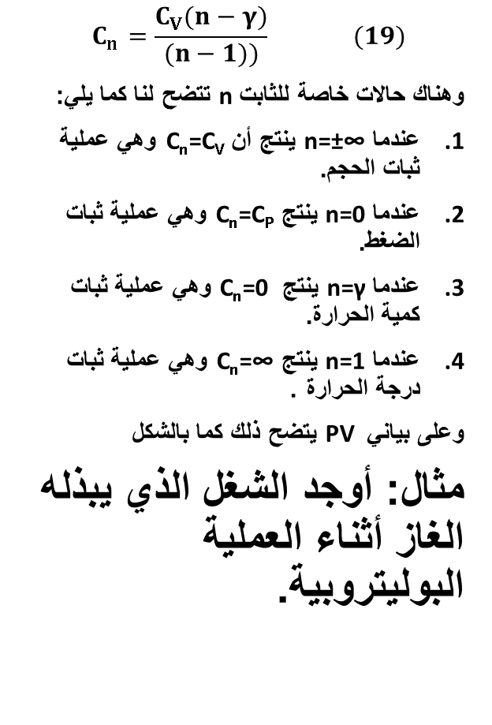
$$C_{n}=\frac{C_{V}(n−γ)}{(n−1))} (19)$$
وهناك حالات خاصة للثابت n تتضح لنا كما يلي:
عندما n=±∞ ينتج أن C_{n}=C_{V} وهي عملية ثبات الحجم.
عندما n=0 ينتج C_{n}=C_{P} وهي عملية ثبات الضغط.
عندما n=γ ينتج C_{n}=0 وهي عملية ثبات كمية الحرارة.
عندما n=1 ينتج C_{n}=∞ وهي عملية ثبات درجة الحرارة .
وعلى بياني PV يتضح ذلك كما بالشكل
مثال: أوجد الشغل الذي يبذله الغاز أثناء العملية البوليتروبية.

Slide 5
السعة الحرارية للغازات ثنائية وكثيرة الذرات
لقد أظهرت النتائج النتائج العملية لقيمة γ=C_{P}/C_{V} وكذلك الحرارة النوعية الجزيئية C_{V}/R للغازات المتعددة الذرات أنها تختلف عن تلك المحسوبة نظريا من العلاقة النظرية
C_{p}=5/2R ,C_{V}=3/2R فقد وجد أن γ=1.4 وأن C_{V}/R=2.5 للغازات الثنائية وان γ=1.3 , C_{V}/R=3 بالنسبة للغازات الثلاثية.
نلاحظ أننا لو أستبدلنا العدد 3 في معادلة C_{V}=3/2R بالعدد 5 في حالة الغازات الثنائية وبالعدد 6 في حالة الغازات الثلاثية الذرات فإن γ سوف تصبح 1.4 , 1.3 للغازات الثنائية والثلاثية الذرات على الترتيب ولتفسير هذا الاتفاق الذي أتى مصادفة بين الرقمين 5 , 6 وقيم γ للغازات الثنائية والثلاثية فإنه لابد من الاستعانة بقانون التوزيع المتساوي للطاقة.

Slide 6
قانون التوزيع المتساوي للطاقة
(The law of equal distribution of energy):
هذا القانون قد أثبته بولتزمان وهو ينص على أنه إذا كانت الجزيئات موجودة في حالة إتزان حراري عند درجة حرارة T فإن متوسط طاقة حركة الجزيء تتوزع بالتساوي على على جميع درجات الحرية ولكل درجة نصيب 1/2KT. بالنسبة للجزيئات الأحادية الذرة فإنها تملك ثلاث درجات من الحرية الانتقالية في الاتجاهات الثلاث للإحداثيات الكارتيزية المتعامدة وبالتالي فإن متوسط طاقة الجزيء الأحادي الذرة تساوي 3x1/2KT وبالنسبة لكمية من الغاز مقدارها واحد جرام جزيئي تكون هذه الطاقة مساوية 3/2RT وعلى هذا الأساس حسبنا السعة الحرارية للغاز المثالي الأحادي الذرة وكانت النتائج منطبقة مع النتائج العملية ويعد هذا إثباتاً لصحة القانون.

Slide 7
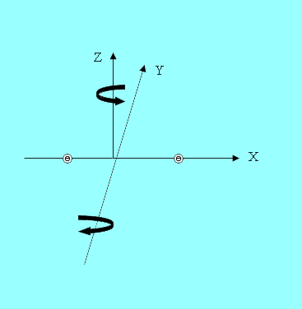
أما بالنسبة للجزيء الثنائي الذرة كما بالشكل
فسوف نجد أن الجزيء الثنائي الذرة يملك ثلاث درجات حرية انتقالية كما انه يملك ثلاث درجات حرية دورانية حول المحاور X,Y,Zلكن في الواقع فإن الدوران حول محور إرتباط الذرات (المحور X) كما في الشكل لايتم إلا عند درجات الحرارة العالية جدا وبالتالي فهذا الجزيء له درجتين حريتين دورانيتين فقط بالاضافة إلى الثلاث درجات الانتقالية وهذا يعني أن مجموعهم خمس درجات حرية وبالتالي فإن متوسط طاقة الجزيء هي 5/2KT وهذا يتفق مع ماذكرناه سابقا وهذا صحيح للجزيء الثنائي الذرات الجامد أما عند درجات الحرارة العالية فإن هذا الجزيء يملك درجة حرية جديدة هي درجة الحرية التذبذية وفي هذه الحالة فقط فإن مجموع درجات الحرية له تكون 6 درجات حرية.

Slide 8
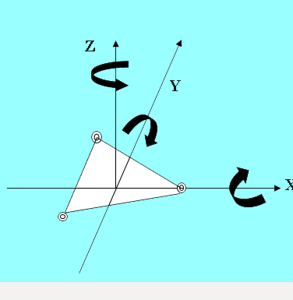
أما الجزيء الثلاثي الذرات كما بالشكل
فإننا نلاحظ أن له ثلاث درجات إنتقالية +ثلاث درجات دورانية+ ثلاث درجات تذبذبية وهذا في حالة الجزيء المتذبذب أما في حالة الجزيء الجامد فإنه يملك ثلاث درجات انتقاليه + ثلاث درجات دورانية ومجموعهم 6 درجات حرية وبالتالي فإن متوسط طاقته هي 3KT.
عامة فإنه في الواقع لا يوجد إلا ثلاث درجات انتقالية وثلاث درجات دورانية أيا كان عدد الذرات في الجزيء أما عدد درجات الحرية التذبذبية فإنها تختلف وقد وجد أنها تعطى بالعلاقة (3n-6) حيث n عدد الذرات في الجزيء.

Slide 9
وبصورة عامة فإنه إذا كان هناك J درجة حرية فإن متوسط طاقة الحركة للجزيء هي J/2KT وليس 3/2RT وبالتالي فإن متوسط طاقة الحركة للجزيئات الموجودة في واحد جرام جزيئي (الطاقة الداخلية) هي
U=J/2RT
ومن ثم فإن
c_{V}=J/2R
أيضا
c_{P}=(J/2+1)R
وبالتالي فإن
γ=(J+2)/J
والمعادلة الأخيرة تتفق عامة مع النتائج العملية إلا في بعض الحالات النادرة التي تحدث نتيجة إعتماد السعة الحرارية على درجة الحرارة وليس كما افترضنا من عدم إعتمادها على التغير في درجات الحرارة.

Slide 10
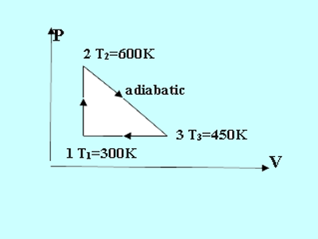
مسائل على الباب الثاني
آلة إحتراق داخلي تحتوي على واحد جرام جزيئي من غاز مثالي أحادي الذرة تمثل دورة عملها بالشكل الآتي

Slide 11
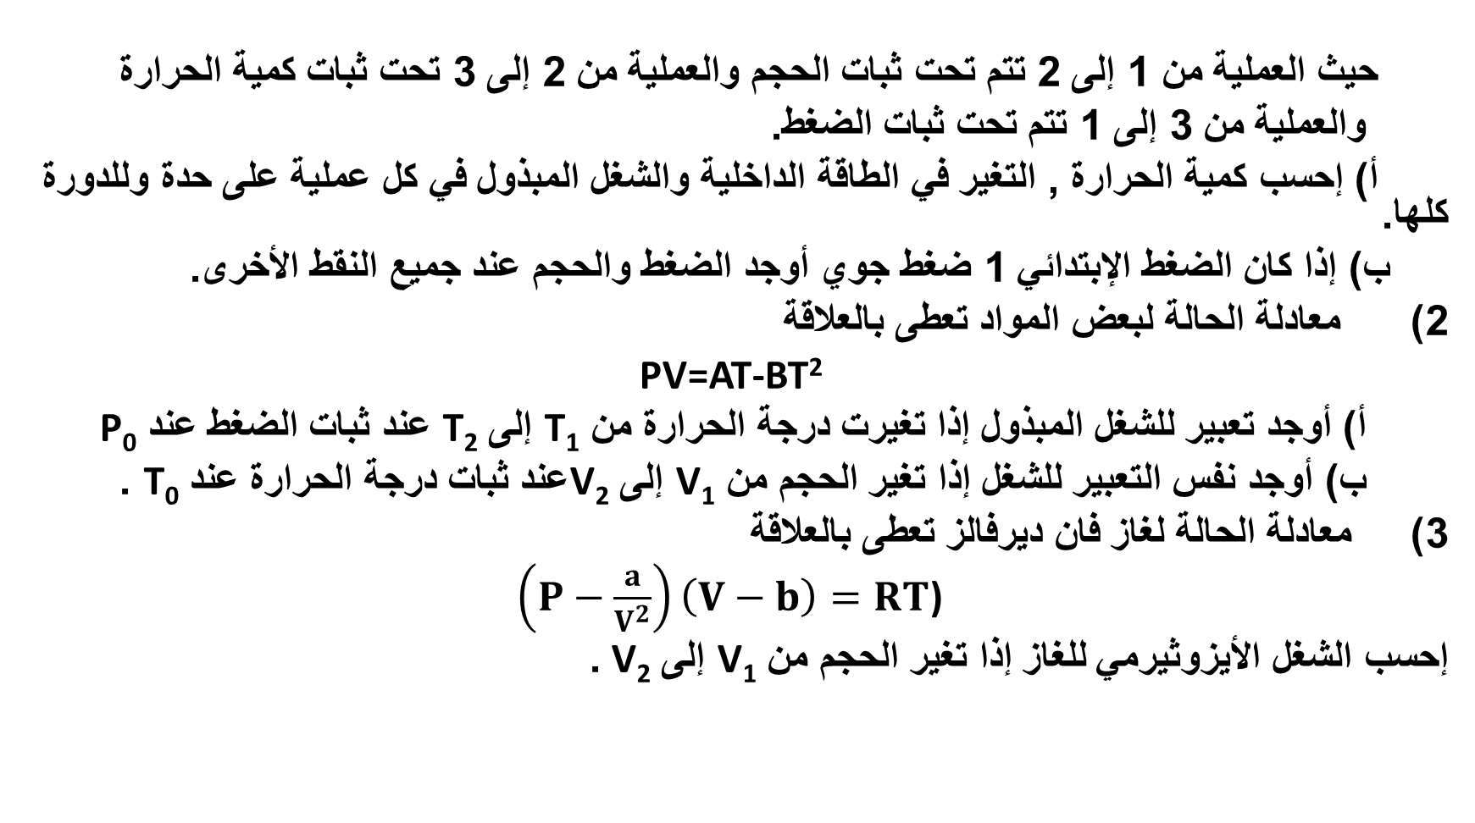
حيث العملية من 1 إلى 2 تتم تحت ثبات الحجم والعملية من 2 إلى 3 تحت ثبات كمية الحرارة
والعملية من 3 إلى 1 تتم تحت ثبات الضغط.
أ) إحسب كمية الحرارة , التغير في الطاقة الداخلية والشغل المبذول في كل عملية على حدة وللدورة كلها.
ب) إذا كان الضغط الإبتدائي 1 ضغط جوي أوجد الضغط والحجم عند جميع النقط الأخرى.
2) معادلة الحالة لبعض المواد تعطى بالعلاقة
PV=AT-BT²
أ) أوجد تعبير للشغل المبذول إذا تغيرت درجة الحرارة من T₁ إلى T₂ عند ثبات الضغط عند P₀
ب) أوجد نفس التعبير للشغل إذا تغير الحجم من V₁ إلى V₂عند ثبات درجة الحرارة عند T₀ .
3) معادلة الحالة لغاز فان ديرفالز تعطى بالعلاقة
$\left(P−\frac{a}{V^{2}}\right)\left(V−b\right)=RT$)
إحسب الشغل الأيزوثيرمي للغاز إذا تغير الحجم من V₁ إلى V₂.

